Slide 1
Hatalmi viszonyok a 18. századi Európában
Dr. Zsinka László

Slide 2
A világ a 18. században

Slide 3
Hatalmi viszonyok a 18. századi Európában
A dunai Habsburg-nagyhatalom születése
A porosz felemelkedés
Az osztrák örökösödési háború
A hétéves háború
Lengyelország felosztása
Angol és orosz felemelkedés

Slide 4
Európa a 18. században
Véget ér a „kis jégkorszak” Növekvő éves középhőmérséklet. Gyarapodó népesség.
Felvilágosult abszolutizmus. Hosszabb távú „erőforrásgazdálkodás”
Új agrotechnikai eljárások, a termésátlagok növekedése és a vetésforgó elterjedése. (Anglia, Hollandia)
Az ipari forradalom kezdete Angliában
A felvilágosodás kibontakozása
Megosztott hegemónia (angol-francia vetélkedés a tengereken, osztrák-francia, majd osztrák-porosz vetélkedés a kontinensen)

Slide 5
Európa a spanyol örökösödési háború után

Slide 6
A dunai monarchia, mint nagyhatalom Buda visszafoglalása a töröktől (1683)

Slide 7
A dunai monarchia, mint nagyhatalom Az osztrák Habsburgok sikersorozata a 17-18. század fordulóján
1683 Bécs felmentése a töröktől
1686 Buda visszafoglalása a töröktől
1697 Zentai csata. Savoyai Jenő legyőzi s szultáni sereget
1699 Karlócai béke. Magyarország felszabadult a török uralom alól
1701-1714 Franciaország meggyengítése a spanyol örökösödési háborúban. Spanyol-Németalföld (ma Belgium) és itáliai birtokok szerzése.
1716-1718 Habsburg-török háború Belgrád és a Bánság megszerzése
Savoyai Jenő herceg

Slide 8
Habsburg birodalom a 18. század elején Az 1718-as törökökkel kötött pozsareváci béke után

Slide 9
Poroszország kialakulása: 1. Brandenburgi választófejedelemség + porosz hercegség (egykori német lovagrend) 2. Pomeránia megszerzése a vesztfáliai békében 3. A porosz királyság kikiáltása (1701)

Slide 10
Poroszország területi gyarapodása 4. Szilézia megszerzése (1742) 5. az első lengyel felosztás (1772)

Slide 11
Poroszország területi gyarapodása Lengyelország második és harmadik felosztása révén

Slide 12
Poroszország felemelkedése
1640-1688 Frigyes Vilmos, a „nagy választó”: a harmincéves háború végén megvédi az országot a svédektől, majd gazdaságilag újjáépíti
1688-1713 I. Frigyes: porosz királyság megteremtése
1713-1740 I. Frigyes Vilmos: katonakirály – hatalmas jól képzett hadsereg megteremtése
1740-1785 Nagy II. Frigyes: felvilágosult abszolutizmus + beveti apja hadseregét: a porosz katonai nagyhatalom megteremtése folyamatos háborúk révén (Szilézia megszerzése + első lengyel felosztás - 1772)

Slide 13
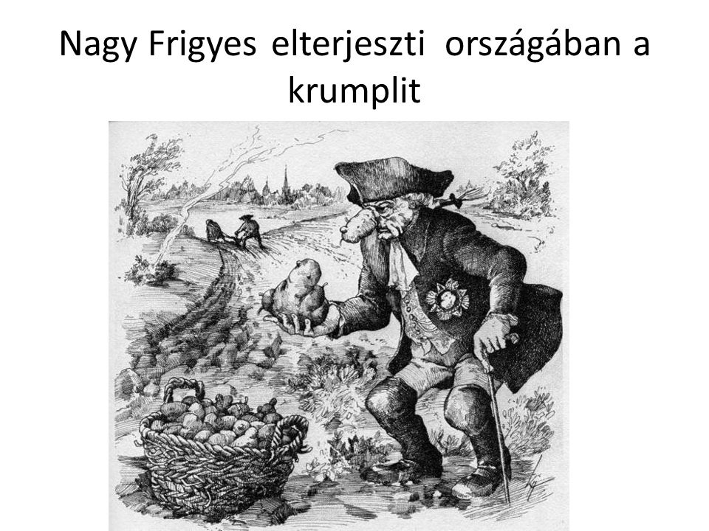

Slide 17
Szövetségi rendszerek az osztrák örökösödési és a hétéves háborúban

Slide 18
Szövetségi rendszerek az osztrák örökösödési és a hétéves háborúban

Slide 19
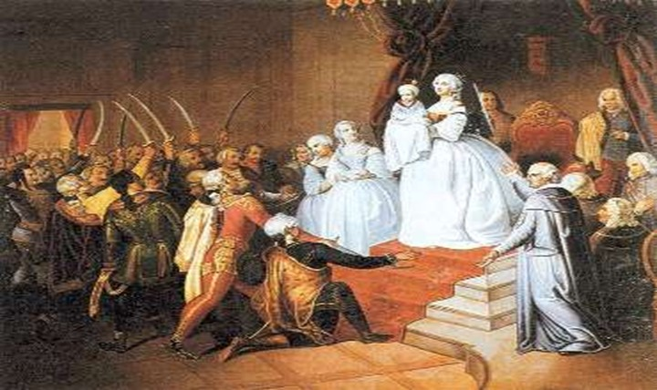
Az osztrák örökösödési háború 1740-1748 Mária Terézia nőági örökösödését a nagyhatalmak egy része nem fogadta el, ami az osztrák örökösödési háború kirobbanásához vezetett. A bajorok trónigényét a császári trónra Franciaország is támogatta. A francia-bajor sereg támadását használta ki II. Frigyes porosz király, és elfoglalta Sziléziát, a Habsburg-birodalom leggazdagabb tartományát. Anglia beavatkozása a Habsburgok oldalán kiegyenlítette az erőviszonyokat, és Mária Terézia végül megőrizhette birodalmát, bár Sziléziát elvesztette. Pagmatica Sanctio A magyarok segítséget ígérnek Mária Teréziának

Slide 20
„Diplomáciai forradalom” Az osztrák örökösödési háború után Ausztria nagykoalíciót akart létrehozni Poroszország ellen, hogy visszaszerezze Sziléziát. Megszerezte Fro. és Oroszo. Szövetségét. Mivel arra, hogy a franciák és az osztrákok szövetségesek, évszázadok óta alig volt példa, a poroszellenes francia-osztrák szövetséget európai „diplomáciai forradalomnak” hívják a történészek. A franciákkal fennálló gyarmati ellnetétei miatt Anglia hamarosan Poroszországgal szövetkezett. Szövetségi rendszerek a hétéves háború előtt.

Slide 21
A hétéves háború 1756-1763 Nagy Frigyes katonai zsenialitása sokáig kitartott az osztrák-orosz-francia túlerő ellen. Mégis a háború Poroszország vereségével ért volna véget, ha Oroszország belpolitikai okokból nem lép ki a háborúból. Ugyan Nagy Frigyes országa teljesen kimerült, de Szilézia a poroszok kezén maradt.

Slide 22
Lengyelország felosztásai: 1772, 1793, 1795 Orosz, porosz, osztrák nagyhatalmi alku

Slide 23
Oroszország nagyhatalommá válása Nagy Katalin alatt
Nagy Katalin (1762-1796) férjét, III. Pétert letaszította a trónról, majd szilárd hatalmat épített ki. Uralmát felvilágosult abszolutista elvek is jellemezték.
Nagy Katalin elsősorban a török birodalom meggyengítésére törekedett. Hosszú távú tervei között első ízben jelent meg Konstantinápoly és a tengerszorosok elfoglalásának terve, ami a 19. században az orosz diplomácia egyik alapvető célkitűzésévé vált.
Nagy Katalin

Slide 24
18. század vége: angol és orosz felemelkedés
Oroszország:
Nagy Péter halála után Oroszországban belpolitikai zavarok alakultak ki, ami néhány évtizedre az ország politikai passzivitásához vezetett.
Oroszország, mint európai nagyhatalom első ízben a hétéves háborúban vállalt szerepet
Oroszország visszavonulása a hétéves háború végén lehetővé tette Poroszország megmenekülését. Oroszország állásfoglalása első ízben döntötte el egy európai háború sorsát.
Nagy Katalin uralkodása alatt Oroszország megszerezte a feloszásra kerülő Lengyelország jelentős részét. Ezzel oroszország közelebb került Európához, és földrajzilag is európai hatalmi tényezővé válik.
Oroszország bekebelezte a krími tatár kánságot (1783), így a Fekete-tenger északi partvidéke orosz kézre került.

Slide 25
18. század vége: angol és orosz felemelkedés
Anglia:
Anglia a 18. században csapást mért a francia tengeri hatalomra és gyarmatbirodalomra. A hétéves háborúban elfoglalta Kanadát és a francia indiai birtokok jelentős részét.
Az angol hadiflotta fölénye a század során egyre nagyobb lett.
Az angol kereskedelmi flotta a világkereskedelem egyre nagyobb hányadát bonyolította.
A londoni City tőkereje növekedett a 18. században. Anglia a Bank of England létrejötte óta az európai hatalmak közül a legnagyobb hitelezővé, segélyezővé vált. Az angol hitelek (is) tették lehetővé, hogy Poroszország kitartson a hétéves háború során. Ehhez képest Anglia vetélytársa, Franciaország az államcsőd szélére került az 1780-as évekre.
Angliában elkezdődött az ipari forradalom, ami hosszabb távon növelte az ország gazdasági és katonai teljesítőképességét.

Slide 26
Európa a 18. század második felében

